Slide 1
স্বাগতম

Slide 2
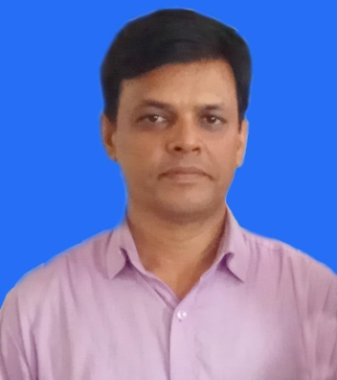
শিক্ষক পরিচিতি
খোকন কুমার ঘোষ
সহকারী শিক্ষক ( আইসিটি)
রামপাল পাইলট মাধ্যমিক বালিকা বিদ্যালয়
রামপাল, বাগেরহাট।
01715595431

Slide 3
পাঠ বিষয়ঃ
শ্রেণি-৯ম
বিষয়-তথ্যও যোগাযোগ প্রযুক্তি
অধ্যায়-3য়
পাঠের বিষয়ঃ শিক্ষায় ইন্টারনেট
সময়-৫0 মিনিট
তাং-৮/3/২০১9

Slide 4
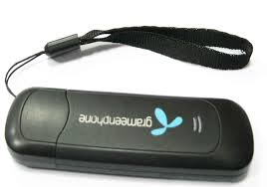
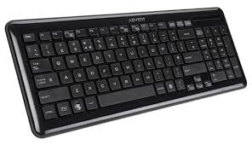
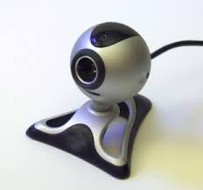
মডেম ,কী-বোর্ড , ওয়েব ক্যামেরা

Slide 6
শিক্ষায় ইন্টারনেট

Slide 7
শিখনফলঃ ১। ইন্টারনেট কি বলতে পারবে। 2। ইন্টারনেট থেকে কি ধরনের সেবা পাওয়া যায় তা বলতে পারবে। 3। শিক্ষায় ইন্টারনেটের গুরুত্ব ব্যাখ্যা করতে পারবে।

Slide 9
ল্যাপটপ

Slide 10
ল্যাপটপ

Slide 11
Mozilifirfox
www.google.com
Images
সার্চ এর ঘরে কাঙ্খিত ছবি নাম
তারপর এন্টারে ক্লিক করতে হবে
ক।ঙ্খিত ছবিকে সিলেক্ট করে ভিউ ইমেজই ক্লি্ক করতে হবে
ছবি সংগ্রহ

Slide 12
ইন্টারনেটের সেবা
ব্যাংক একাউন্ট
কৃষি ক্ষেত্রে তথ্য
দ্রবের দাম
পরীক্ষার ফলাফল
ভোটার আইডি
অতি সহজে বিদেশে কথা
ইউ,পি সেবা

Slide 13
শিক্ষায়
ইন্টারনেটের গুরুত্ব
ছবি সংগ্রহ
ভিডিও সংগ্রহ
ইন্টারনেট সংযোগ
ই-বুক
ই-লার্নিং

Slide 14
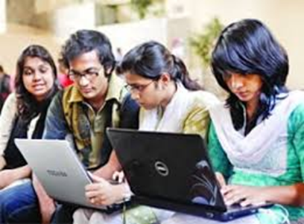
শিক্ষার ক্ষেত্রে ইন্টারনেট

Slide 15
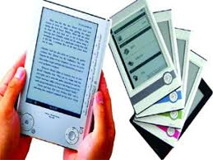
ই-বুক

Slide 16
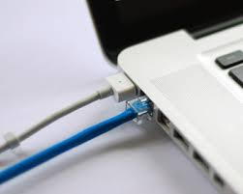
ইন্টারনেটের সংযোগ

Slide 17
বর্তমানে ইন্টারনেটের ব্যবহার ছাড়া লেখাপড়া করা কঠিন ৫টি যুক্তি উপস্থাপন কর।
দলীয় কাজ

Slide 18
মূল্যায়ন ১। ইন্টারনেট কি? ২। ইন্টারনেট দিয়ে কি কাজ করা যায়? ৩। ইন্টারনেট সংযোগ দিতে কি প্রয়োজন হয়?

Slide 19
আমাদের জীবনে ইন্টারনেট কেন প্রয়োজন?ট ব্যবহার করে পাঠসংশ্লিষ্ট বিষয়ের একটি প্রতিবেদন উপস্থাপন কর ।
বাড়ির কাজ

Slide 20
ধন্যবাদ

